Slide 1

Rencontre d’information:
Juin 2006
Revue financière
Groupe TLD
Accomplissements
Projets et divers
Carnet de commandes
Conclusion
Période de questions

Slide 2
Revue financière
Niveau des ventes loaders, Janvier à fin Mai 2006:
  $12,100,458CAD en ligne avec le budget
  22 x 828, 23 x 929, 1 x 121, 9 NBL
  Pièces de rechange: $296,324CAD
  Rythme: 10/mois selon les modèles
  NBL: Très coûteux afin de rendre le NBL conforme au normes Nord-américaine et augmenter la fiabilité.
Effets défavorables
  Prix acier: en légère hausse mais déjà très élevé. (+50% par rapport à fin 2004)
  Taux de change US vs CAD=1.0963 (Juin)
    Défavorable à l’exportation
    Ex: Sur nos ventes actuelles de 2006, impact de $1,050,000 négatif.

Slide 3
Groupe TLD
  Nouvel actionnaire
    AXA
      Organisation solide
      Très axés sur les résultats
      Niveau cash primordial
        Inventaire
        Unités stocks
        Contrôle des dépenses
    Possibilité pour améliorer notre assurance groupe
      À ce jour, AXA est plus dispendieux pour les assurances corporatives tout comme MAAF.
      En suivi
  TLD DBL (Projet Boeing)
    Acceptation de la première unité: succès
    Total de 6 unités à produire en 2006.

Slide 4
Accomplissements 2006
Livraison unités FedEx (3): Très bon feedback à ce jour
  Un seul événement notable: écrou sensor perdu.
  Délai de 20 minutes.
  Suivi en cours à l’usine
  Soumission en cours pour contrat 2007
Réduction coûts: $295,000CAD annualisé (sur 100 unités)
  Objectifs de $1,000,000CAD annualisés en 2006
  Très agressif
  Ajout récent nouveau directeur matériel.
    Patrick Scalabrini
    Sous la responsabilité de Scott Poulin

Slide 5
Accomplissements 2006
Un seul entrepôt pour pièces courantes
Livraison du premier 121 fabriqué à Sherbrooke
Effort majeur afin d’assurer l’acceptation des NBL pour l’Amérique du Nord: Swissport.
  Toujours en cours
Développement 232 (Concept et faisabilité) pour l’A380F

Slide 6
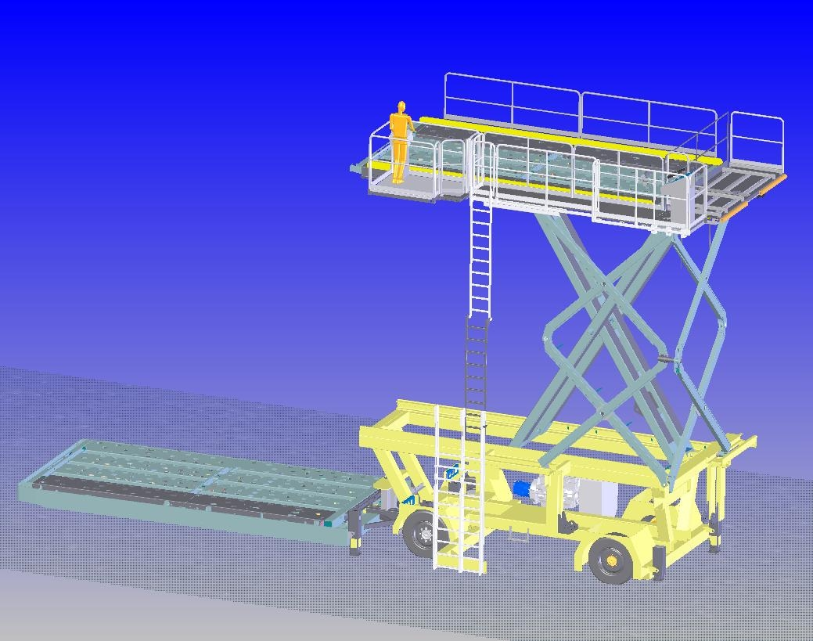
Projet: 232 (A380)
Présentation à UPS de notre nouveau loader (232) pour la version cargo du A380
  David Bellavance: chargé de projet
  Excellente collaboration avec UPS
  Début intégration du prototype en Décembre 2006
  Prévu final en Mars 2007 pour validation client.
  Brevets en instances

Slide 7
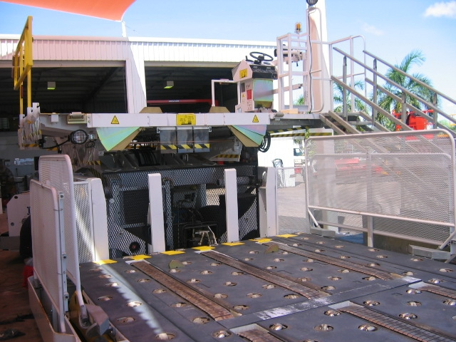
Projets
Loader aéroporté pour Air Force des Indes
  26 unités
  Nouveau concept
  Nous avons démontré notre intérêt mais notre marge doit être significative.
  Projet 2007
Air France
  15 unités style Qantas
  Beaucoup options sécurité

Slide 8
Projets
NBL électrique (Fin 2006)
MDW: nouveau concept
TCO (Total Cost of Ownership)
  Compétition utilise cet donnée pour nous arracher des ventes
  TCO veut dire : Le coût total de propriété.
  Nos loaders demandent plus de maintenance que la compétition.
  Mandat important à l’ingénierie: Revoir la conception de certains éléments afin de diminuer le temps de maintenance.
  Ex: Entretien Flat Top Chain, hydraulique, MDW, corrosion, système électrique, etc.
  Changement de fournisseurs (vérins hydrauliques, etc.)
  Équipe de production: revoir le manuel de maintenance:
    Valider temps et faisabilité
5S usine
Réaménagement sous –ensemble
  Améliore efficacité globale
  Temps de passage en usine

Slide 9
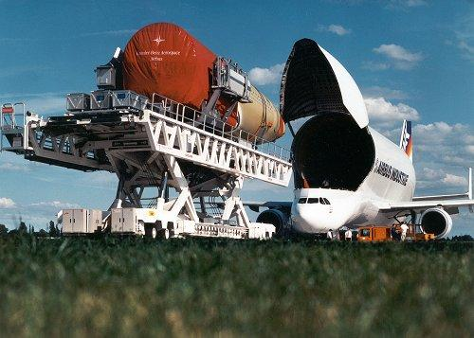
Projets DBL-110 avec Airbus Beluga

Slide 10
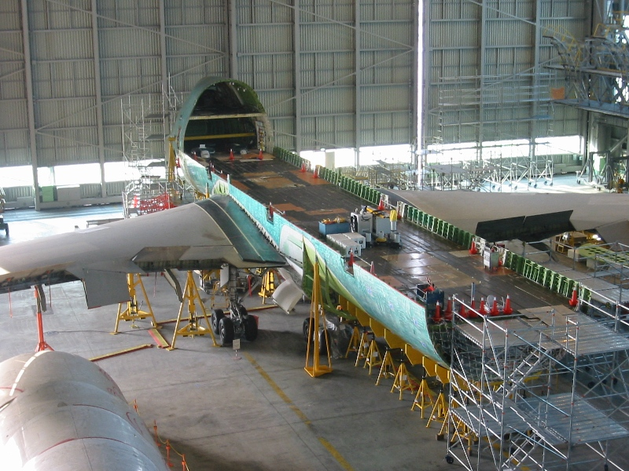
LCF Boeing

Slide 11
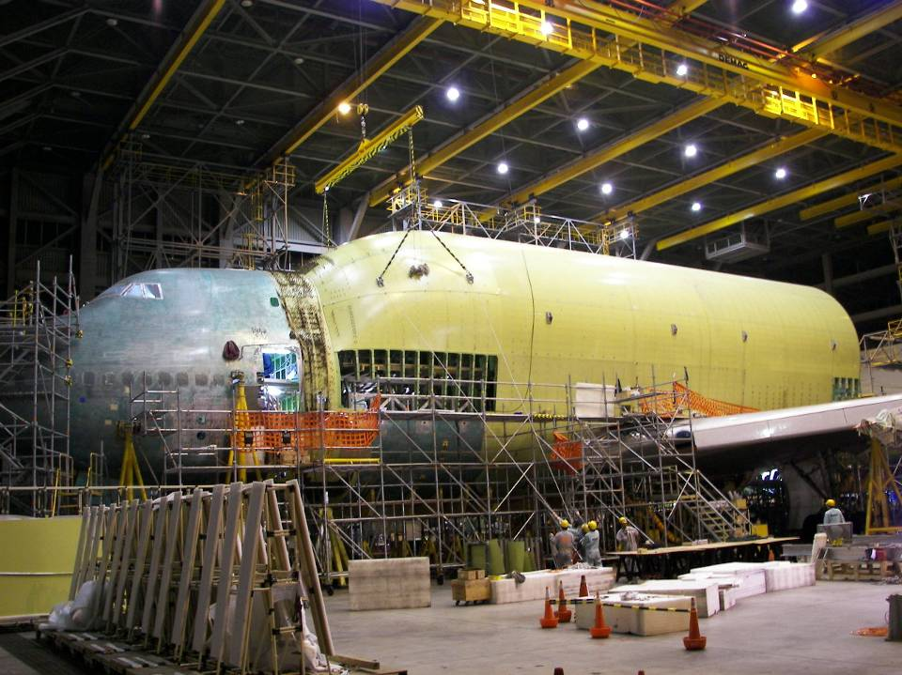
LCF Boeing

Slide 12
2006 et carnet de commandes
Commandes: 6 semaines fermes
  Potentiel:
    GG India: 10 x 828STD, 10 x 929S
    Swissport Japan: 3 x 828WID
    Menzies Ghana: 7 x 828WID, 3 x 929
    Cambata: 1 x 121, 4 x 828WID
    Swissport Espagne: 15 x 828STD
    Attar: 8 x 828STD, 1 x 929S
    WFS: 1 x 929S
    CAS (NY): 1 x 929S
Rythme de 10/mois pour l’instant
Prix de vente usine ont été réduits.
  Compétition serrée
  Coûts de transport à la hausse (Route/Bateau)
Nouveau fournisseurs
  PCB, mécanos soudés, hydraulique, autres…
Surcharge acier: de $9,200 à $16,600 par loader actuellement
  Plan agressif pour revoir notre base de fournisseurs de pièces mécano soudées ainsi que les conditions commerciales contractuelles.

Slide 13
2006: Le marché
Compétition s’accentue
  FMC: nouveau modèle Commander 30I (929)
  Air Marrel: Nouveau 30T (121)
  USA:
    La compétition est FMC
  Europe:
    FMC, Air Marrel, Trepel (En force), Schopf
  Asie:
    FMC (perds des plumes), Air Marrel, Trepel (Agressif), nouveau producteur Chinois Wheihi
Marché mondial actuel: Loaders
  FMC 36%
  TLD 21%
  Trepel 19%
  Air Marrel 13%

Slide 14
2006
Achats de pièces en Chine/Indes/…
  Améliorer notre compétitivité
  Demande suivi serré sur la qualité
La subvention espérée pour la formation a été annulée par Emploi Québec
  Le programme de formation continue mais plus lentement.

Slide 15
Conclusion
Stratégie:
  Qualité du premier coup
    À l’interne et chez nos fournisseurs.
  Support au clients
  Contrôle des coûts
    Efforts soutenus.
  Améliorer processus
  Flexibilité et agilité
  Nous sommes en bonne progression mais il faut tous continuer en équipe tout en s’aidant mutuellement.
La stratégie d’équipe et l’engagement de tous feront la différence

Slide 16
Période de questions

